Slide 1
Método dos Transportes
Programação Linear e Aplicações
Profª Deise Deolindo Silva

Slide 2
Método dos Transportes
Um problema bastante comum que muitas vezes pode ser modelado como um problema de programação linear é o problema de transporte.
Este problema envolve o transporte de alguma carga de diversas fontes a diversos pontos de destino.
Dados o custo da distribuição entre cada fonte e destino, as produções das fontes e as capacidades dos destinos,
Pretende-se minimizar o custo total do transporte.

Slide 3




MODELO
Minimizar
Obedecendo às restrições:
Para que o problema tenha solução, deve-se verificar a seguinte equação de balanço:

Slide 4
Exemplo
Minimizar z = 10x₁₁ + 3x₁₂ + 5x₁₃ +12x₂₁ + 7x₂₂ + 9x₂₃
x₁₁ + x₁₂ + x₁₃ = 15
x₂₁ + x₂₂ + x₂₃ = 25
x₁₁ + x₂₁ = 20
x₁₂ + x₂₂ = 10
x₁₃ + x₂₃ = 10

Slide 5
Método dos transportes – custo mínimo
Colocar os custos
 |  | 10 |  | 3 |  | 5 | 15
 |  | 12 |  | 7 |  | 9 | 25
 | 20 |  | 10 |  | 10 |  | 40
Alocar o maior valor possível na casela com
custo mínimo
 |  | 10 |  | 3 |  | 5 | 15
 |  |  | 10 |  | 5
 |  | 12 |  | 7 |  | 9 | 25
 | 20 |  |  |  | 5
 | 20 |  | 10 |  | 10 |  | 40

Slide 6
Valor do custo total do transporte
 |  | 10 |  | 3 |  | 5 | 15
 |  |  | 10 |  | 5
 |  | 12 |  | 7 |  | 9 | 25
 | 20 |  |  |  | 5
 | 20 |  | 10 |  | 10 |  | 40
z = 10x₁₁ + 3x₁₂ + 5x₁₃ +12x₂₁ + 7x₂₂ + 9x₂₃
z = 10.(0) + 3.(10) + 5.(5) +12.(20) + 7.(0) + 9.(5)
z = 0 + 30 + 25 + 240 + 0 + 45 = 340

Slide 7
PROBLEMAS DA DESIGNAÇÃO DE TAREFAS
Vamos analisar uma situação que, à primeira vista, não tem semelhança alguma com o problema de transportes.
Mas que, na verdade, pode ser modelada e resolvida de maneira análoga.
Suponhamos uma quantidade m de tarefas (ou trabalhadores) que temos de alocar a n máquinas.
Cada tarefa i (i = 1, 2, ...,m) alocada a uma máquina j (j = 1, 2, ...,n) tem um custo, a que chamaremos c_{ij}.
O objetivo do modelo é designar para cada máquina a tarefa adequada, de modo a minimizar o custo total.

Slide 8
Verificando a solução
Para verificar se a solução é ótima devemos:
Introduzir a variável nula (não básica) na trajetória.
Se a variável x₁₁ entrar na base
ΔZ(x₁₁) = x₁₁ → x₁₃ → x₂₃ → x₂₁
ΔZ(x₁₁) = 10 – 5 + 9 -12 = 2
O custo de transporte aumenta em 2 unidades.
Se a variável x₂₂ entrar na base
ΔZ(x₂₂) = x₂₂ → x₁₂ → x₁₃ → x₂₃
ΔZ(x₂₂) = 7 – 3 + 5 -9 = 0
O custo de transporte não se altera.

Slide 9
Conclusão
Logo, a solução encontrada é ótima.
Ou seja, As variáveis x₁₂, x₁₃, x₂₁, x₂₃, determinam um custo de transporte de 340.
Mas as variáveis = x₂₂, x₁₂, x₁₃, x₂₃, também determinam um custo de transporte de 340.
Portanto, as duas soluções são ótimas e determinam o custo mínimo de transportes.

Slide 10
MÉTODO DOS TRANSPORTES
Este método é chamado:
Problemas de designação de tarefas;
A modelagem e a técnica de solução são semelhantes ao método de transporte,
Podemos considerar os m trabalhos como sendo as fontes, cada uma das quais com capacidade iguais a 1.

Slide 11
PROBLEMAS DA DESIGNAÇÃO DE TAREFAS
As n máquinas serão tomadas como sendo os destinos, cada qual com demanda também igual a 1.
Os custos unitários c_{ij} serão tomados como sendo os custos unitários de transportes, da fonte i para o destino j.

Slide 12
Caso alguma tarefa não possa ser executada em alguma máquina, o custo correspondente deve ser arbitrado em um valor muito elevado, de modo a impedir a designação.
A representação geral do modelo de designação de tarefas
Tarefas |  | Máquinas |  |  |  |  |  |  | Capacidade
 |  | 1 |  | 2 |  | ... | n
 | 1 |  |  |  |  | ... |  |  | 1
 | 2 |  |  |  |  | ... |  |  | 1
 | : | : |  | : |  |  | : |  | :
 | m |  |  |  |  | ... |  |  | 1
Demanda |  | 1 |  | 1 |  | ... | 1

Slide 13
Antes de resolvermos o modelo pela técnica do método dos transportes, é necessário tornar a matriz quadrada,
Adicionando tarefas ou máquinas fictícias, dependendo da relação m < n ou m > n.
Como exemplo, vamos supor que temos três tarefas que devem ser designadas a três máquinas.
Todas as tarefas podem ser realizadas em qualquer máquina, porém a custos diferentes.

Slide 14
Tarefas |  | Máquinas
 |  | 1 |  | 2 |  |  | 3
 | 1 |  | 2 |  |  | 4 |  | 3 | 1
 |  | 0 |  | 0 |  |  | 1
 | 2 |  | 1 |  |  | 3 |  | 2 | 1
 |  | 1 |  | 0 |  |  | 0
 | 3 |  | 5 |  |  | 2 |  | 4 | 1
 |  | 0 |  | 1 |  |  | 0
Demanda |  | 1 |  | 1 |  |  | 1

Slide 15
A solução inicial é dada por:
Tarefa 1 na máquina 3
Tarefa 2 na máquina 1
Tarefa 3 na máquina 2
O custo total de alocação é:
Z = 3×1 + 1×1 + 2×1 = 6.

Slide 16
Resumindo
Suponha que temos n trabalhadores no qual devem ser atribuídos a n tarefas;
De forma a que cada trabalhador execute apenas uma tarefa,
E que cada tarefa seja executada apenas por um trabalhador.

Slide 17
O Problema de designação
Conhecendo os custos da realização de cada tarefa por cada trabalhador:
Designar os trabalhadores às tarefas de forma a minimizar os custos
O problema de designação é um problema de dimensão (n x n), em que:
as variáveis de decisão x_{ij} podem tomar valores 0 ou 1;

Slide 18
Problema de designação Formulação
Destino
1 2 … n
Oferta
Origem
c
c
c
c
11
c
c
11
12
1n
12
…
1n
1
…
x
1
x
x
x
x
x
1n
11
1n
11
12
12
c
c
c
c
c
c
22
2n
21
22
2n
2
21
…
1
…
x
x
x
x
x
x
2n
21
2n
21
22
22
.
.
.
.
.
.
.
.
.
.
.
.
.
.
.
.
.
.
.
.
.
.
.
.
.
.
.
.
.
.
c
c
c
n
c
n1
c
n2
c
nn
m1
m2
…
mn
1
…
x
x
x
x
x
n1
x
n2
nn
1
1
1
Procura
…
…

Slide 19
Problema de designação Formulação
Minimizar
cada trabalhador é designado a uma só tarefa
sujeito a:
cada tarefa é executada apenas por um trabalhador

Slide 20
Exemplo de problemas de Alocação utilizando o MS-EXCEL
Suponha que temos três tarefas que devem ser designadas a três máquinas.
Tarefas |  | Máquinas
 |  | 1 |  | 2 |  |  | 3
 | 1 |  | 2 |  |  | 4 |  | 3 | 1
 | 2 |  | 1 |  |  | 3 |  | 2 | 1
 | 3 |  | 5 |  |  | 2 |  | 4 | 1
Demanda |  | 1 |  | 1 |  |  | 1

Slide 21
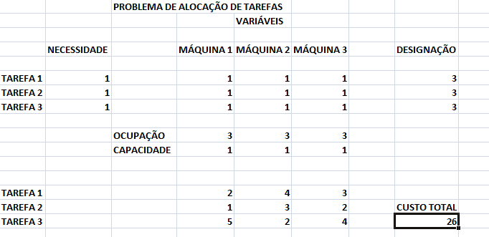
Exemplo de problemas de Alocação utilizando o MS-EXCEL
Soma
Soma dos Custos x Variáveis

Slide 22
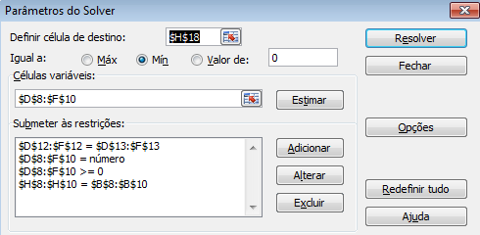
Restrições

Slide 23
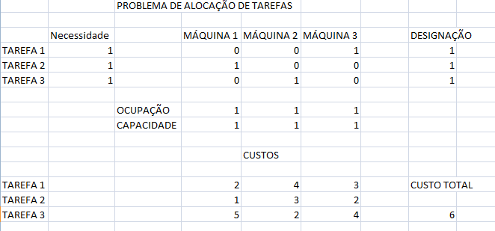
Resultado do Solver

Slide 24
Exemplo: Alocação de Auditores a Projetos
Uma das maiores empresas de auditoria no Brasil e com mais de 1500 auditores, frequentemente encontra problemas para alocar seus auditores ao seus projetos.
O tipo de projeto de que eles participam requer apenas um auditor, além do sócio responsável para cada projeto.
A empresa possui um sistema interno de avaliação de seu auditores, de modo que para cada projeto há um determinado escore para cada um dos auditores.

Slide 25
No escore são contemplados experiência na indústria, rapidez e confiabilidade na realização do trabalho e potencial de promoção do auditor, etc...
O escore para cada consultor está disposto na tabela a seguir:
PROJETO | ESCORE
 | AUDITOR 1 | AUDITOR 2 | AUDITOR 3 | AUDITOR 4
1 | 11 | 4 | 3 | 9
2 | 3 | 7 | 2 | 3
3 | 4 | 9 | 6 | 5
4 | 5 | 4 | 7 | 7

Slide 26
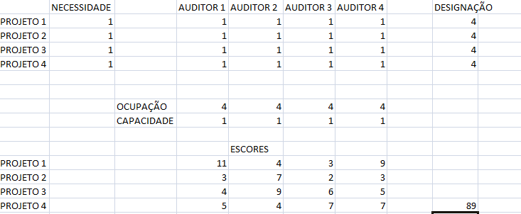
DADOS NO EXCEL

Slide 27
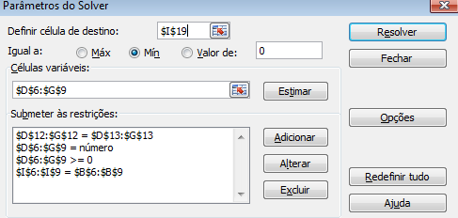
Restrições

Slide 28
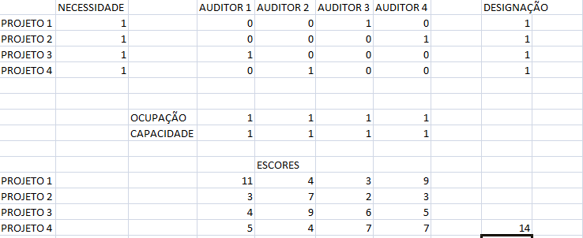
Resultado pelo Solver

Slide 29
Resultado
Temos 4 traços, logo encontramos a solução ótima.
O auditor 1 deve ser designado ao projeto III
O auditor 2 deve ser designado ao projeto IV
O auditor 3 deve ser designado ao projeto I
O auditor 4 deve ser designado ao projeto II.
Logo, o valor que minimiza o escore é:
z = 4x1 + 4x1 + 3x1 + 3x1 = 14.

